Slide 1

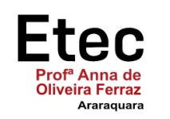
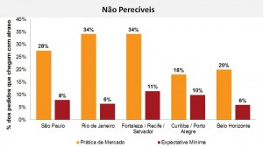
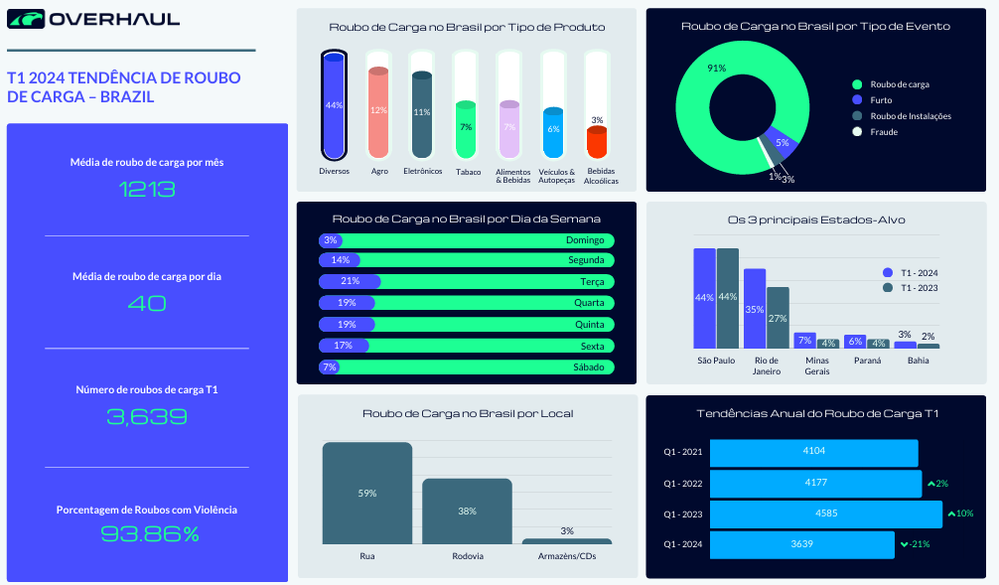
Mostra de Artigos Científicos - 2025
ETEC PROFESSORA ANNA DE OLIVEIRA FERRAZ
SEGURANÇA DO COMERCIO EXTERIOR
IDENTIFICAÇÃO
OBJETIVO
Autores: Dandara Sophia Andrade Lacerda, Guilherme Antônio Pinheiro da Silveira.
Orientadores: Gabriela Messias da Silva.
O objetivo da revisão foi reunir dados sobre os principais desafios no comércio exterior, como falhas no rastreamento, danos às mercadorias e ataques virtuais aos sistemas logísticos e propor alternativas viáveis, como a criação de uma fita adesiva de segurança universal.
FUNDAMENTAÇÃO TEÓRICA
Tão importante quanto entregar é saber o que ocorre com a carga ou a encomenda enquanto está em deslocamento. No mundo globalizado em que vivemos estas informações direcionam decisões estratégicas das empresas, que podem resultar em lucro ou prejuízo.(Zeferino apud Rastrear..., s/n).
Contratos bem estruturados são fundamentais para garantir que os direitos das partes sejam respeitados e as obrigações sejam cumpridas de maneira eficiente. Em contratos e negócios no exterior, a complexidade aumenta devido às diferenças nas legislações e sistemas jurídicos de cada país. Por isso, a clareza nas cláusulas contratuais é crucial. (Souza; Silva, 2025, s/n).
Um incidente cibernético pode levar à perda de até 5-7% do valor de mercado de uma empresa nos seis meses subsequentes e, em sua grande maioria, provoca uma perda de longo prazo irreparável em reputação. (Sampaio, s/d, s/n).
METODOLOGIA
A pesquisa é qualitativa e exploratória, baseada na análise de artigos científicos, normas técnicas, sites institucionais e estudos de caso sobre comércio exterior.
Todo trabalho científico deve explicitar, com clareza, os procedimentos metodológicos adotados na abordagem do problema estudado. A metodologia envolve a explicitação dos caminhos do raciocínio, das técnicas de coleta de dados, bem como das formas de análise e interpretação. (Severino, 2014, p.1230).
RESULTADOS E DISCUSSÃO
Foi possível identificar falhas na segurança logística, como fraudes, desvios e rastreamento ineficiente. A pesquisa também mostra a importância da gestão de riscos, da segurança jurídica e do cumprimento de acordos internacionais. As soluções propostas visam melhorar a proteção das mercadorias e reforçar a confiança nas transações.
O gráfico mostra que, em 2015, entre 18% e 34% das entregas de produtos não perecíveis no Brasil chegaram atrasadas, muito acima dos 8% considerados aceitáveis pelos supermercadistas. Esse atraso gera insatisfação e dificulta melhorias na logística.
O gráfico mostra que, no 1º trimestre de 2024, o Brasil teve 3.639 roubos de carga, com foco na Região Sudeste e em produtos de e-commerce. Isso prejudica a confiança dos clientes e aumenta os riscos logísticos.
Fonte: Ilios
Fonte:Overhaul
CONSIDERAÇÕES FINAIS
PRINCIPAIS REFERÊNCIAS
A segurança nas operações internacionais é essencial para garantir a confiança e a eficiência no comércio exterior. Soluções simples e tecnológicas, como a selagem padronizada e o rastreamento avançado, contribuem significativamente para a prevenção de problemas logísticos, oferecendo mais proteção para empresas e consumidores.
RASTREAR cargas torna a logística mais segura e estratégica. 2024. Disponível em: https://www.panoramago.com.br/noticia/17911/rastrear-cargas-torna-a-logistica-mais-segura-e-estrategica?utm_source= . Acesso em: 11. jun. 2025.
SOUZA Caio e Silva Daniel. Validade de contratos e negócios jurídicos celebrados no exterior. 2025. Disponível em: https://www.galvaoesilva.com/blog/advogado-internacional/contratos-e-negocios-no-exterior/ . Acesso em: 11. jun 2025.
SUCURY report. Empresas perdem até 7% do valor de mercado após incidente cibernético. 2023. Disponível em; https://securityleaders.com.br/empresas-perdem-ate-7-do-valor-de-mercado-apos-incidente-cibernetico/?. Acesso em: 11 jun. 2025
SEVERINO Joaquim Antônio. Metodologia do Trabalho Científico. 2014. Disponível em: https://www.ufrb.edu.br/ccaab/images/AEPE/Divulga%C3%A7%C3%A3o/LIVROS/Metodologia_do_Trabalho_Cient%C3%ADfico_-_1%C2%AA_Edi%C3%A7%C3%A3o_-_Antonio_Joaquim_Severino_-_2014.pdf. Acesso em: 11 jun. 2025.

